Slide 1


История русского алфавита
Электронное пособие
Автор: Лысенкова М.Г.

Slide 2



Разделы:
Что называют алфавитом? Древние славянские алфавиты
Первый алфавит
История создания Кириллицы
Реформы русского алфавита
Самая молодая буква алфавита
Буквы кириллицы в пословицах, поговорках и устойчивых выражениях.

Slide 3
«История ума представляет две главные эпохи: изобретение букв и типографии; все другие были их следствием»
Н.М.Карамзин
АЛФАВИТ, алфавита, м. (от греч. alpha и beta - названий первых двух букв греч. азбуки). 1. Принятый порядок расположения букв в азбуке. Расставить книги по алфавиту авторов.)

Slide 4
|| Совокупность всех букв, принятых в письменной системе какого-н. языка. Тюркские народности перешли с арабского алфавита на латинский. 2. Перечень слов или имен, расположенных по порядку букв, принятых в азбуке; алфавитный указатель. К книге приложен алфавит собственных имен.
(Из словаря Ушакова)

Slide 5
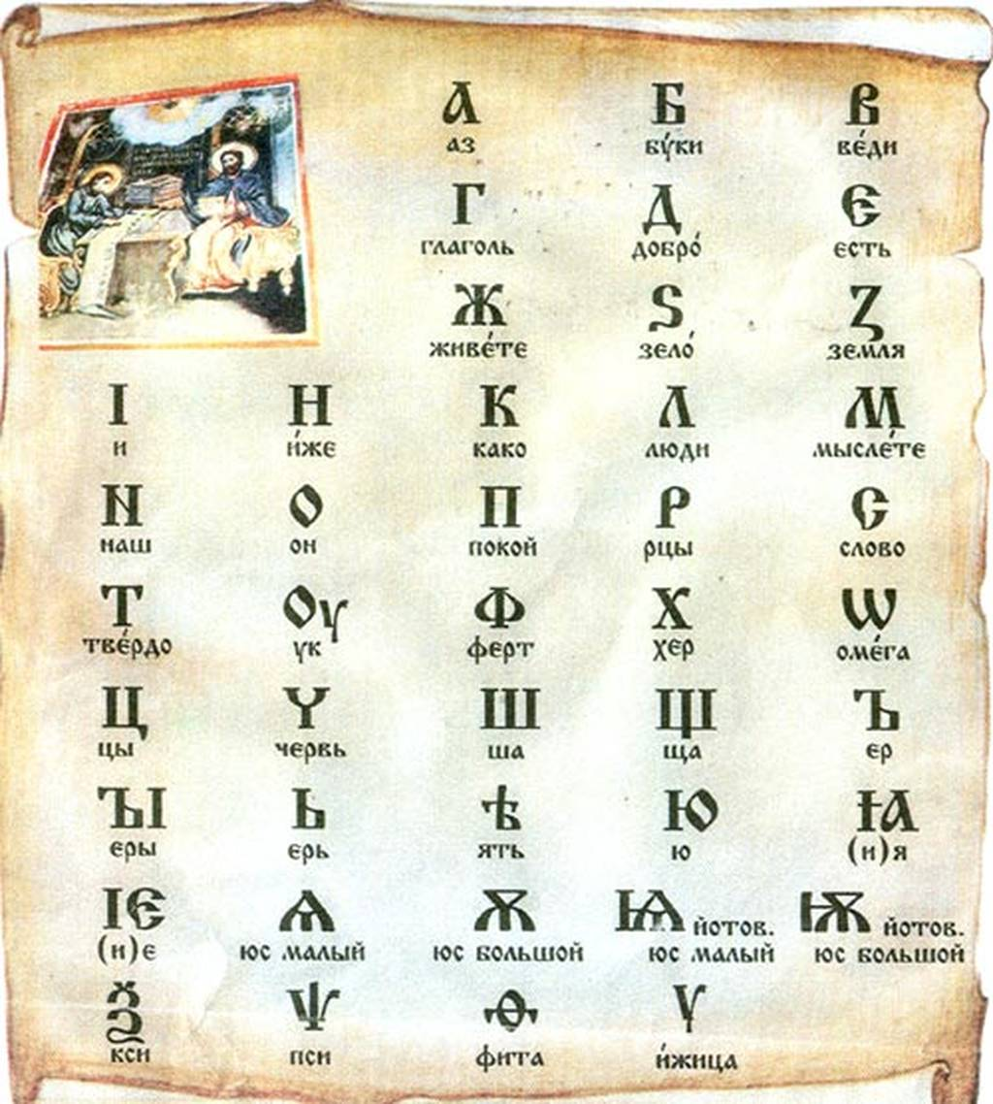
Кириллица

Slide 6
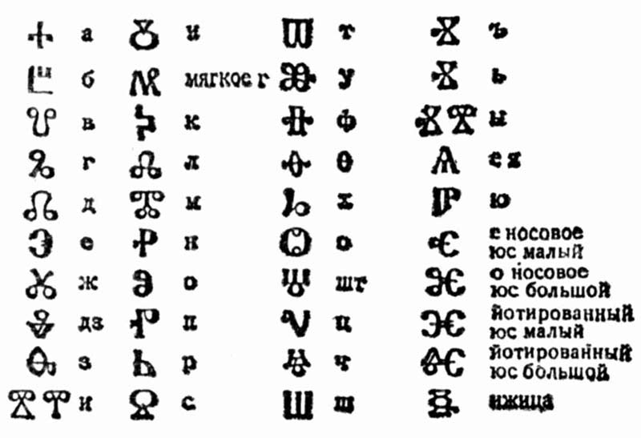
Глаголица
СОДЕРЖАНИЕ

Slide 7
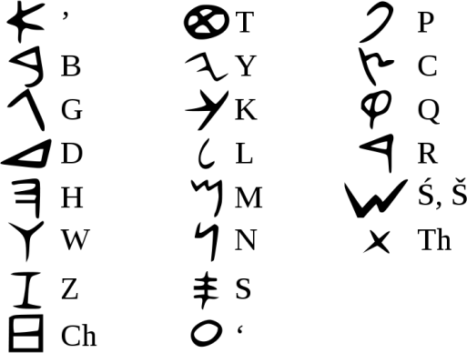
Первый алфавит
Первый алфавит был создан древними финикийцами, в конце II тысячелетия до н. э., все буквы были согласные, и ими удавалось записать всю человеческую речь.

Slide 8
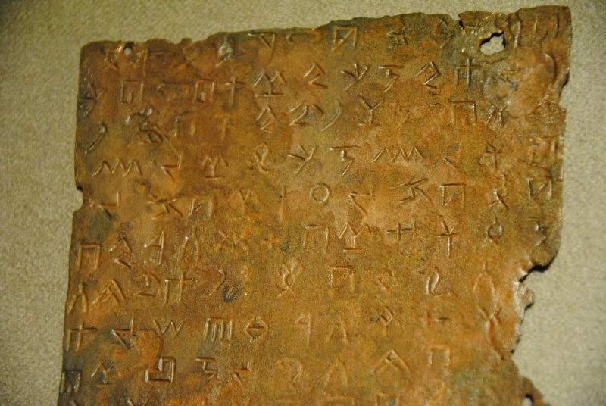
Создание алфавита произвело настоящую революцию в мире письменности, сделав письменность доступной для большинства людей. Один знак обозначает один звук. Финикийская письменность была удобна для записи на любой поверхности. Она дала начало нескольким ветвям письменностей.
СОДЕРЖАНИЕ

Slide 9
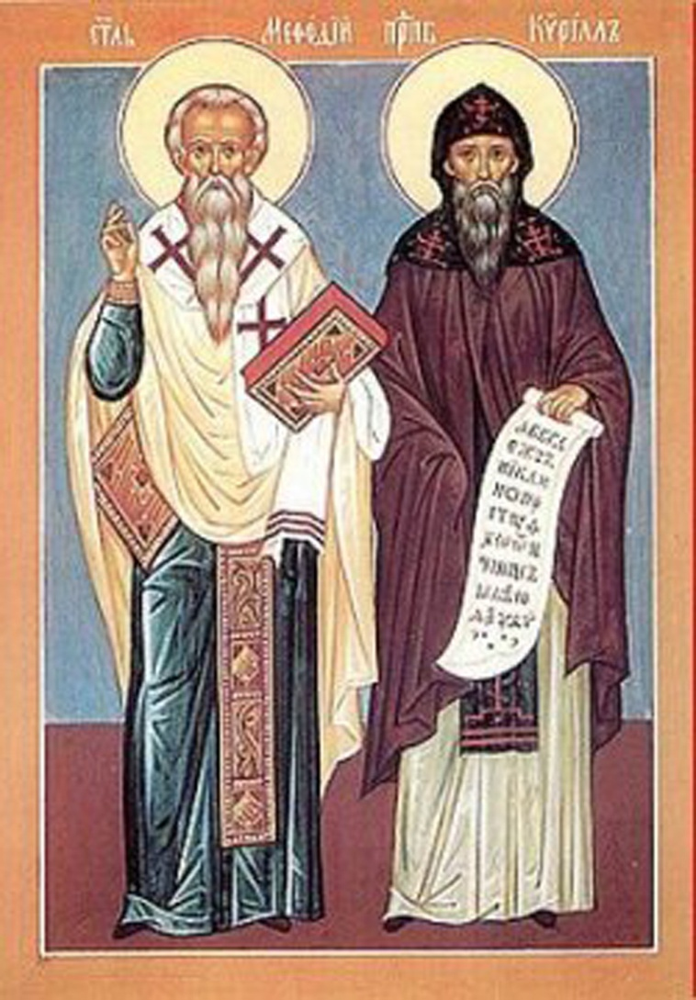
Создатели славянской письменности
БратьяпКирилл (Константин) и Мефодий, славянские просветители, первые переводчики богослужебных книг на старославянский язык. Создатели первой славянской азбуки.

Slide 10
В 863 году в Константинополь к греческому царю пришли послы, просившие прислать учителей для разъяснения истинной веры. Царь пригласил к себе Кирилла. Кирилл согласился и уговорил брата Мефодия идти с ним. Братья прожили среди славян 40 месяцев, переходя с одного места на другое, везде поучая народы на славянском языке.

Slide 11
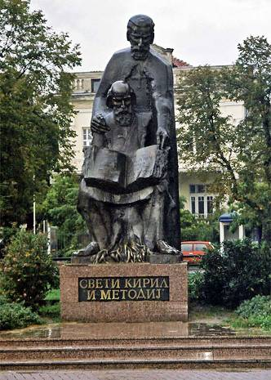
Оглашение славянского алфавита
24 мая 863 года в граде Плиске, который в то время был столицей Болгарии, братья Кирилл и Мефодий огласили изобретение славянского алфавита.

Slide 12

В нашей стране в этот день проводится праздник славянской письменности и культуры.

Slide 13
После смерти Кирилла и Мефодия их ученики были изгнаны из Моравии и нашли себе приют в Болгарии. Здесь был создан новый славянский алфавит на основе греческого, был дополнен буквами, заимствованными из глаголицы.

Slide 14
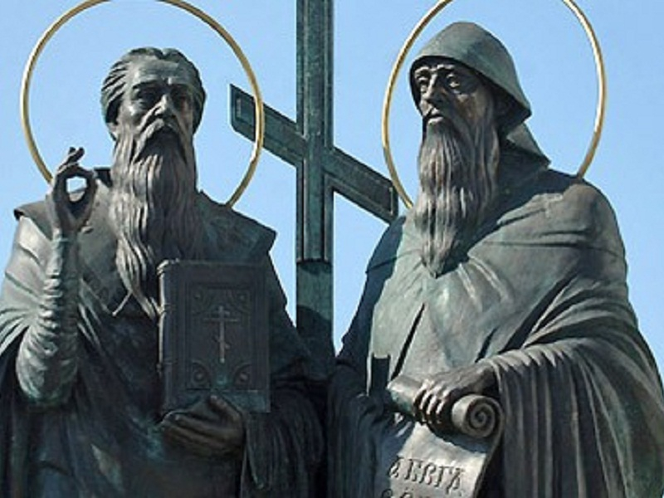
Кириллическая азбука и русский алфавит
Состоит из 43 букв, 24 буквы были заимствованы из греческого алфавита.
Введены 19 новых букв.
СОДЕРЖАНИЕ

Slide 15
Большая часть букв получила славянские названия
A3 — личное местоимение первого лица единственного числа в современном языке это местоимение - Я.
БУКИ — буква.
ВЕДИ — форма от глагола «ведети» — знать

Slide 16
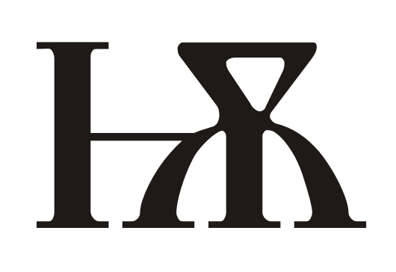
ГЛАГОЛЬ — форма от глагола «глаголати» — говорить
ЖИВЕТЕ — второе лицо множественного числа настоящего времени от глагола «жить».
ЗЕЛО — наречие со значением «весьма», «сильно», «очень».

Slide 17
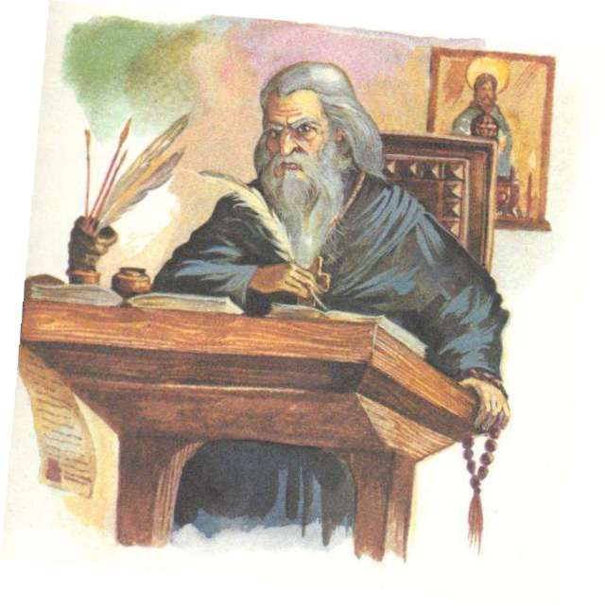
Оригинальность кириллицы проявилась в том, что в ней для обозначения одного звука всегда использовалась одна буква.

Slide 18

В процессе развития нашего письма изменились и названия букв. Старые кириллические названия оставшихся букв алфавита, в XVIII в. были устранены и вместо них приняты названия "а", "бэ", "вэ" и т.д., как в латинском алфавите. Это значительно упростило письмо и чтение древнерусского языка.
СОДЕРЖАНИЕ

Slide 19
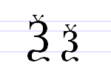

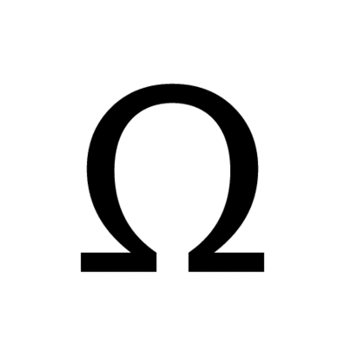
Петровская эпоха
В Петровское время царским указом упростили правописание и отменили буквы «юс малый», «юс большой», «кси», «пси», «зело», «омегу», которые стали обузой в русском алфавите.

Slide 20
Интересные факты…
До 1918 года эта буква писалась после всех твёрдых согласных в конце слова. Например, первое издание Л.Н.Толстого «Война и мир» насчитывает 3 млн. 370 тыс. букв! И среди всех букв –115 никчемных Ъ на одной странице! 3 дня рабочие типографии печатали только Ъ! На бумагу под эту букву понадобилось вырубить леса S = 20 м2. Это только на 210000 страниц!
СОДЕРЖАНИЕ

Slide 21
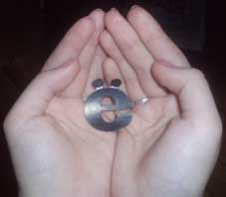
Введение в русский алфавит новых букв
Всем известно, что в современном русском алфавите 33 буквы. Временами бытовали мысли о том, что букв в алфавите не 33, а 32. Неясности связаны с буквой Ё.

Slide 22
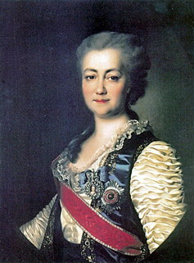
Введение новой буквы
29 ноября 1783 года княгиня Екатерина Романовна Дашкова при обсуждении проекта первого толкового Словаря Академии Российской предложила вести новую букву Ё при написании слова «ЁЛКА» вместо «iолка».

Slide 23
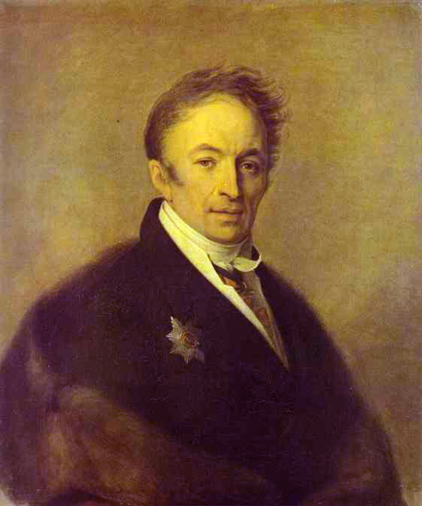
Николай Михайлович Карамзин
Писатель-историк первым использовал букву Ё в печатном издании, с его легкой руки Ё вошла в состав русского алфавита.

Slide 24
И это всё о Ё…
Самая молодая буква русской азбуки
Употребляется в 12 тысячах слов, из них 1100 фамилий с этой буквой
Несёт в себе ударение
Признана обязательной в документации Государственной Думы Российской Федерации; при написании фамилий.

Slide 25
Будьте внимательны!
Слёз – слез
Нёбо – небо
Осёл – осел
Мёл – мел
Падёж – падеж
Истёкший – истекший
Передохнём - передохнем

Slide 26
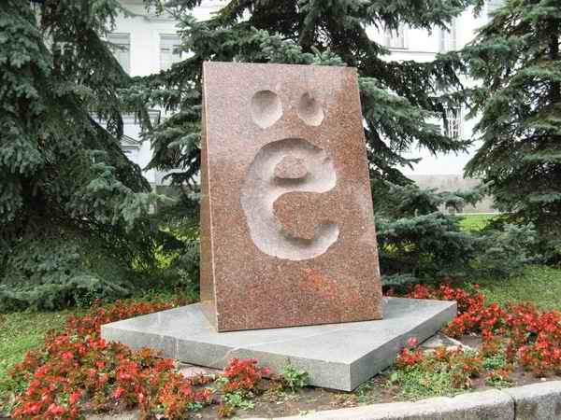
Памятник букве Ё, установленный в Ульяновске

Slide 27
Буква Ё в тексте
Например, в газете Велижская Новь от 26 февраля 2015 года в статье «Памятнику в Ельне – быть!». Буква Ё не используется, буква Е используется 72 раза.
В стихотворение А. Барто, которое называется «Весна идёт». Буква Ё используется 2 раза, а буква Е - 17 раз.
СОДЕРЖАНИЕ

Slide 28
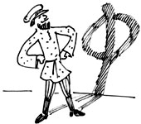
Пословицы, поговорки, и устойчивые выражения
Начинать с азов, азы науки. (Начинать с начала)
От аза до ижицы (С начала до конца)
Сначала аз да буки, а потом и науки.
Стоять фертом – означает горделивую позу человека, подперевшего руки в бока.

Slide 29
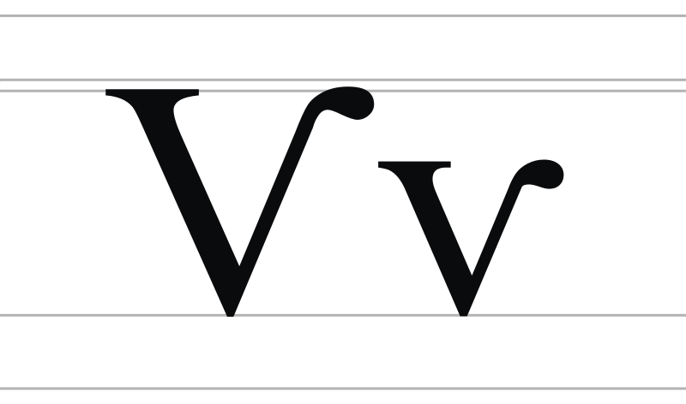
Прописать ижицу, т.е. как следует наказать, проучить, высечь.
Ерь да еры упали с горы, ерь да ять никому не поднять.
Сделать на ять.
СОДЕРЖАНИЕ

Slide 30
Спасибо
за
Внимание!!!

